Slide 1
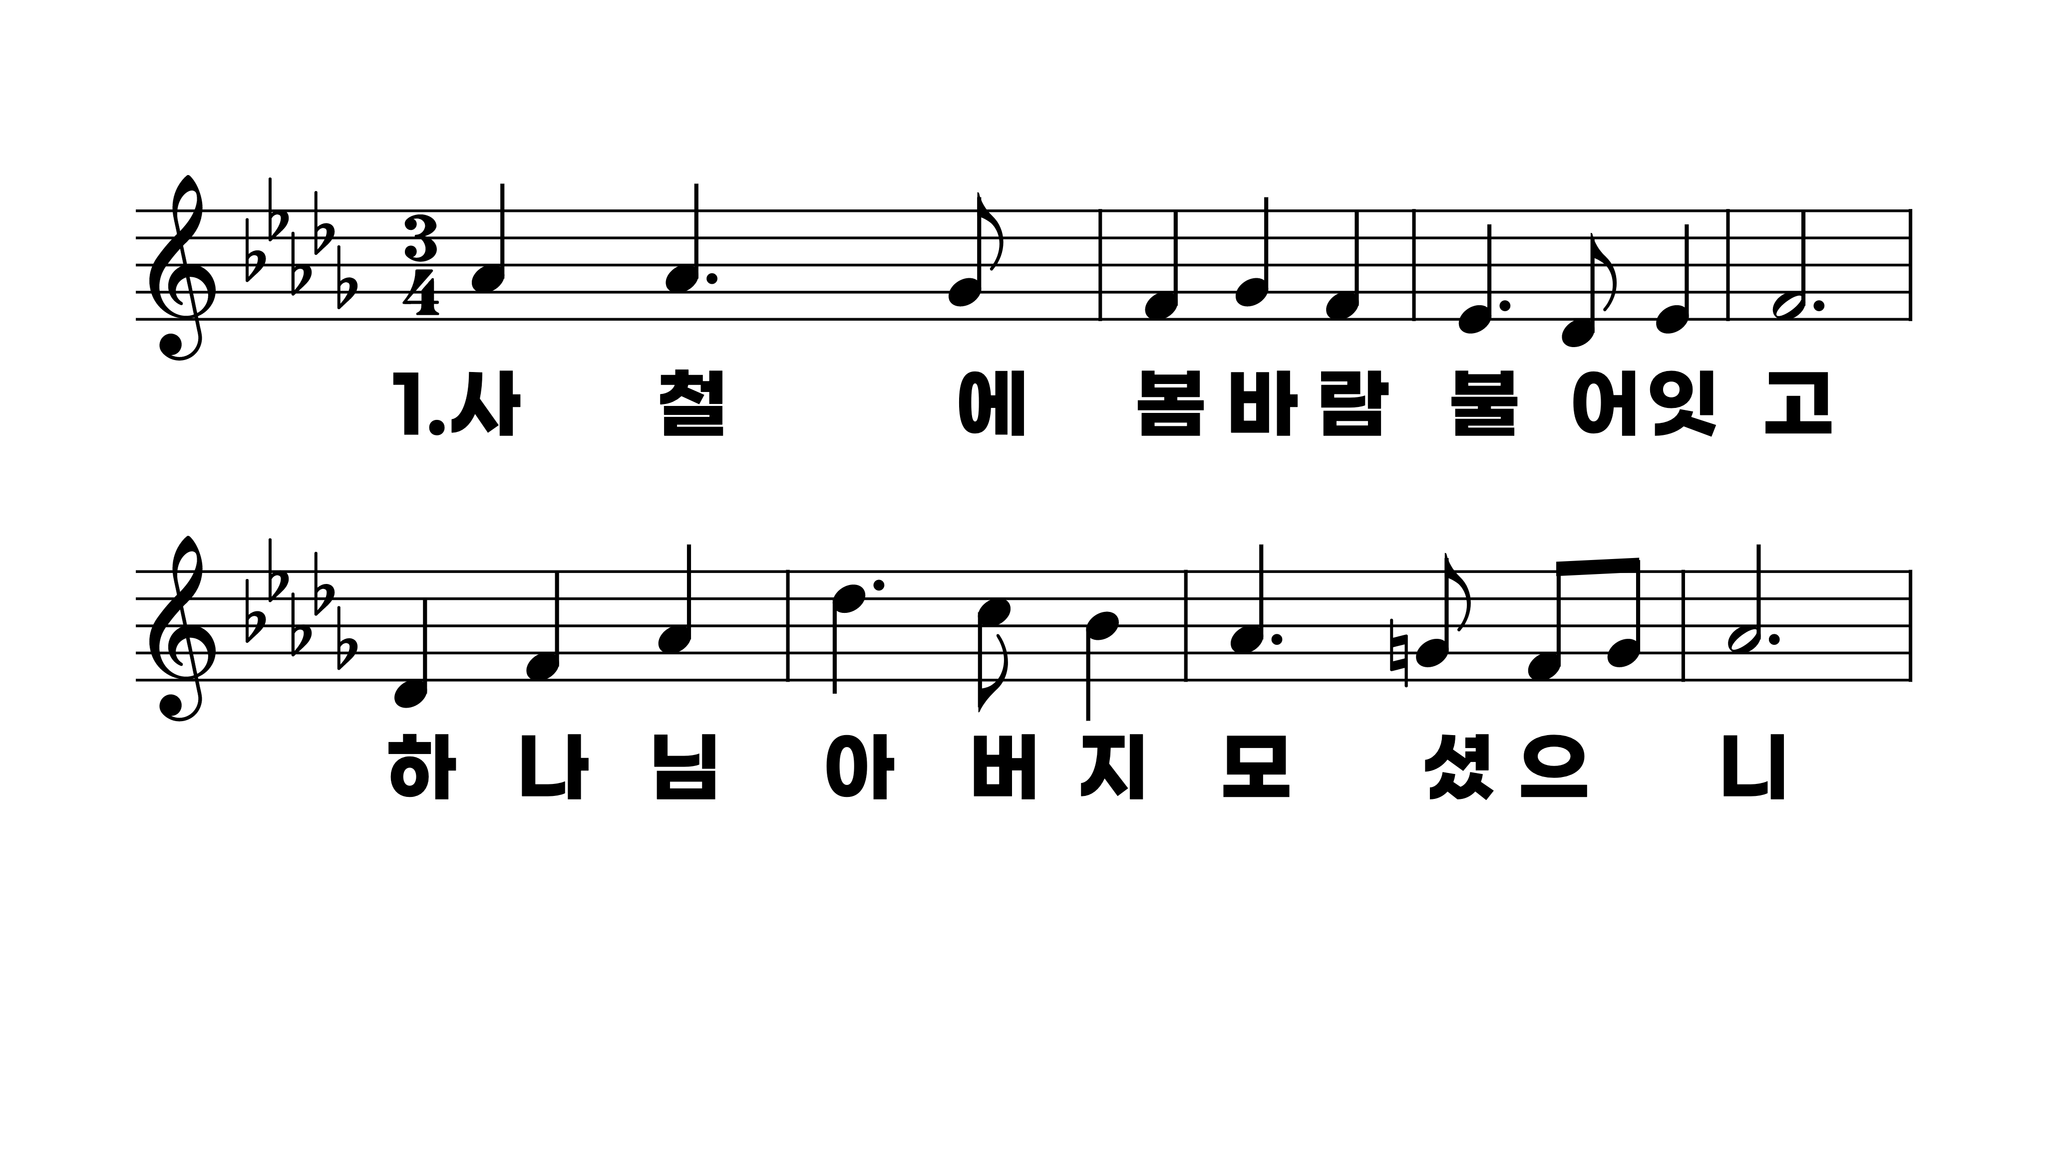
559장 사철에 봄바람 불어 잇고
1.사철에봄바
2.어버이우리
3.아침과저녁

Slide 2
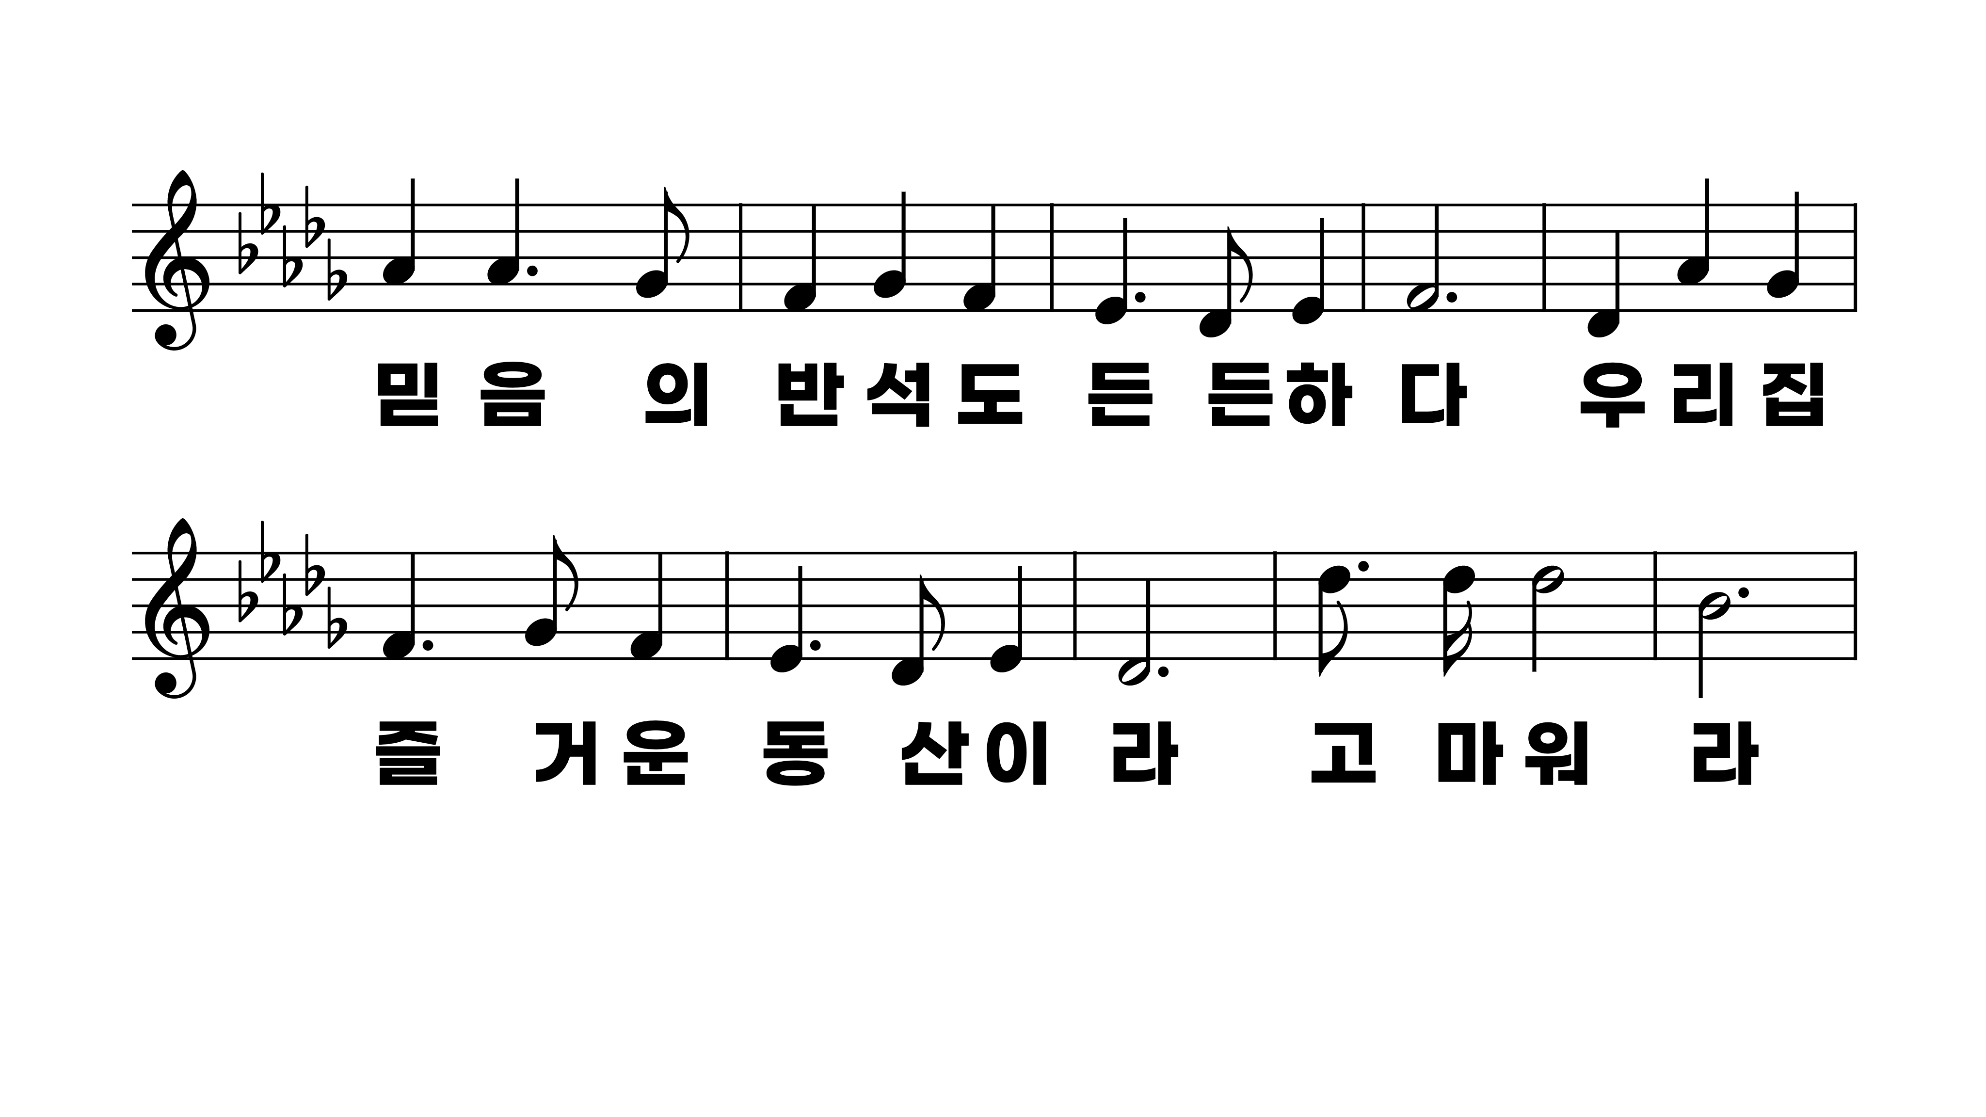
559장 사철에 봄바람 불어 잇고
1.사철에봄바
2.어버이우리
3.아침과저녁

Slide 3
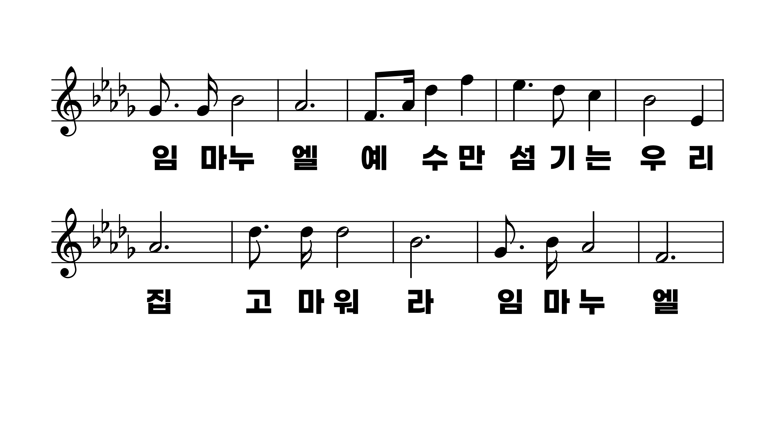
559장 사철에 봄바람 불어 잇고
1.사철에봄바
2.어버이우리
3.아침과저녁

Slide 4
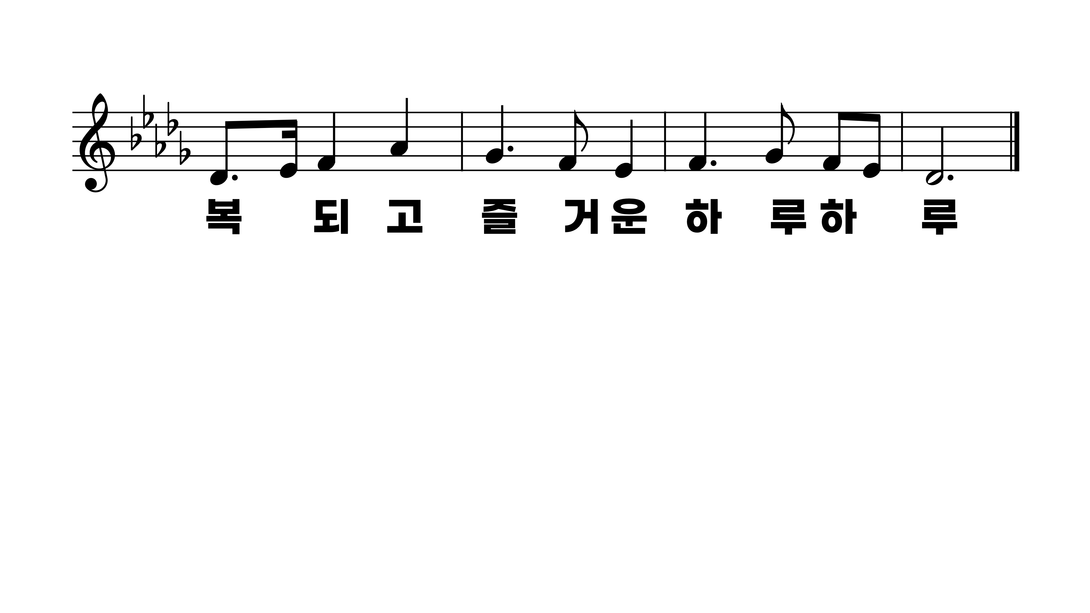
559장 사철에 봄바람 불어 잇고
1.사철에봄바
2.어버이우리
3.아침과저녁

Slide 5
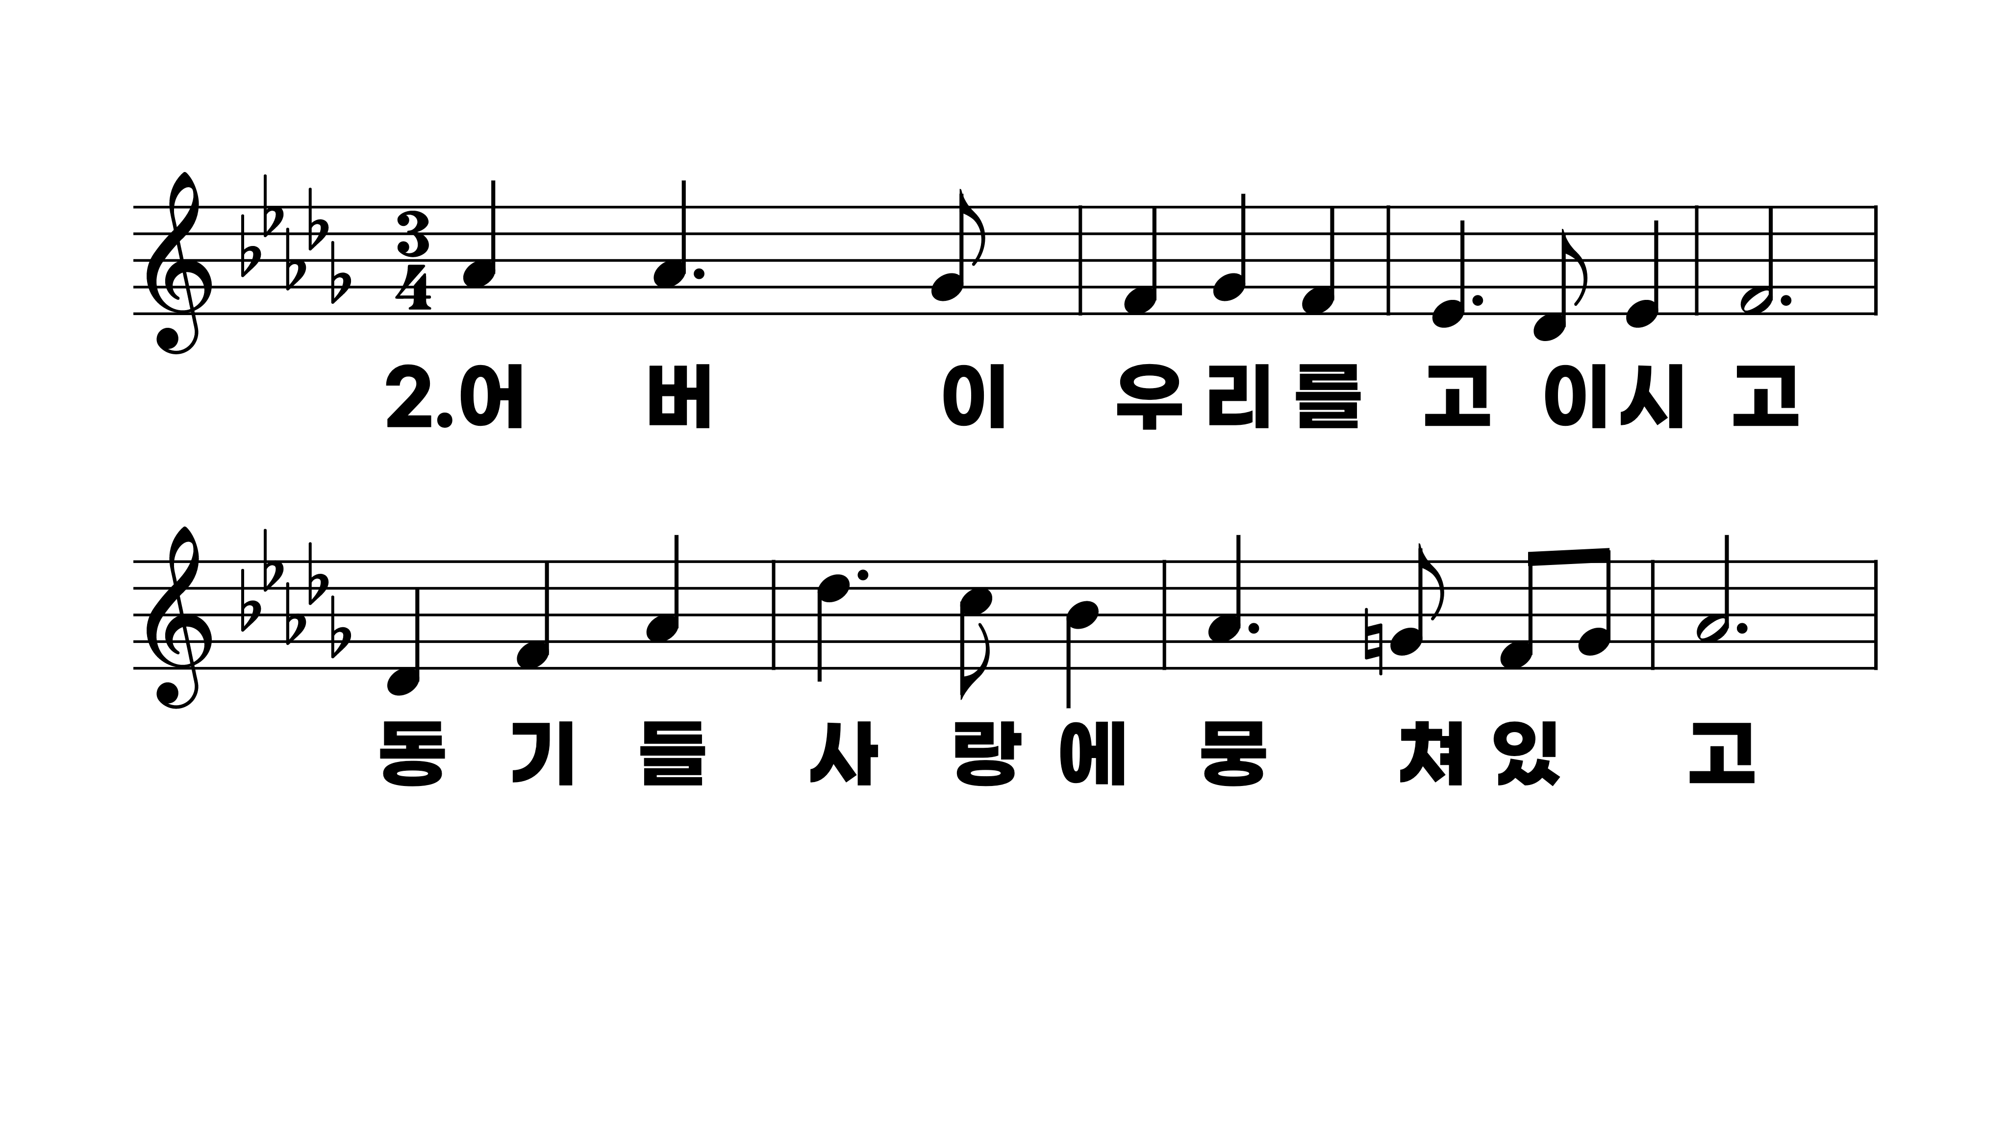
559장 사철에 봄바람 불어 잇고
1.사철에봄바
2.어버이우리
3.아침과저녁

Slide 6
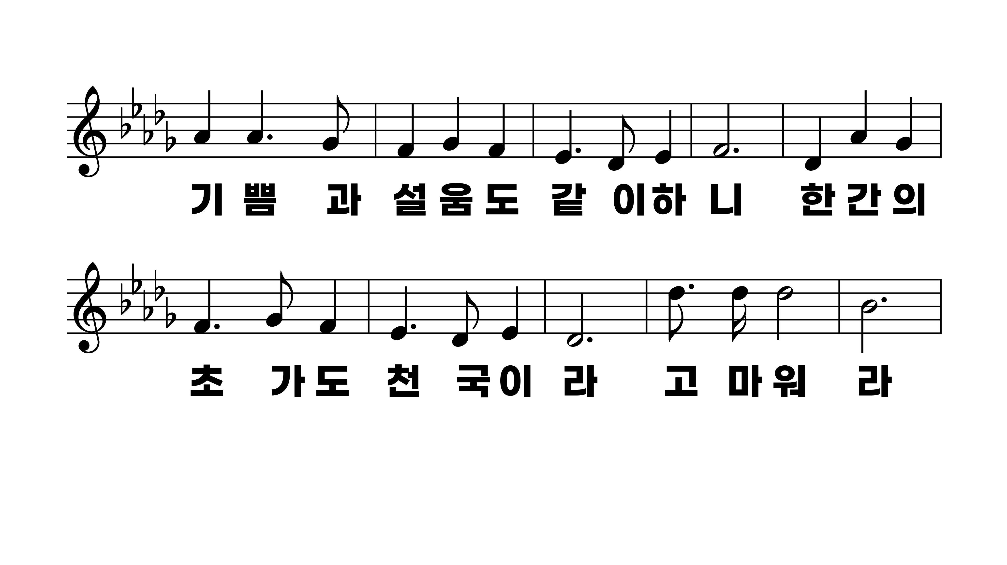
559장 사철에 봄바람 불어 잇고
1.사철에봄바
2.어버이우리
3.아침과저녁

Slide 7
559장 사철에 봄바람 불어 잇고
1.사철에봄바
2.어버이우리
3.아침과저녁

Slide 8
559장 사철에 봄바람 불어 잇고
1.사철에봄바
2.어버이우리
3.아침과저녁

Slide 9
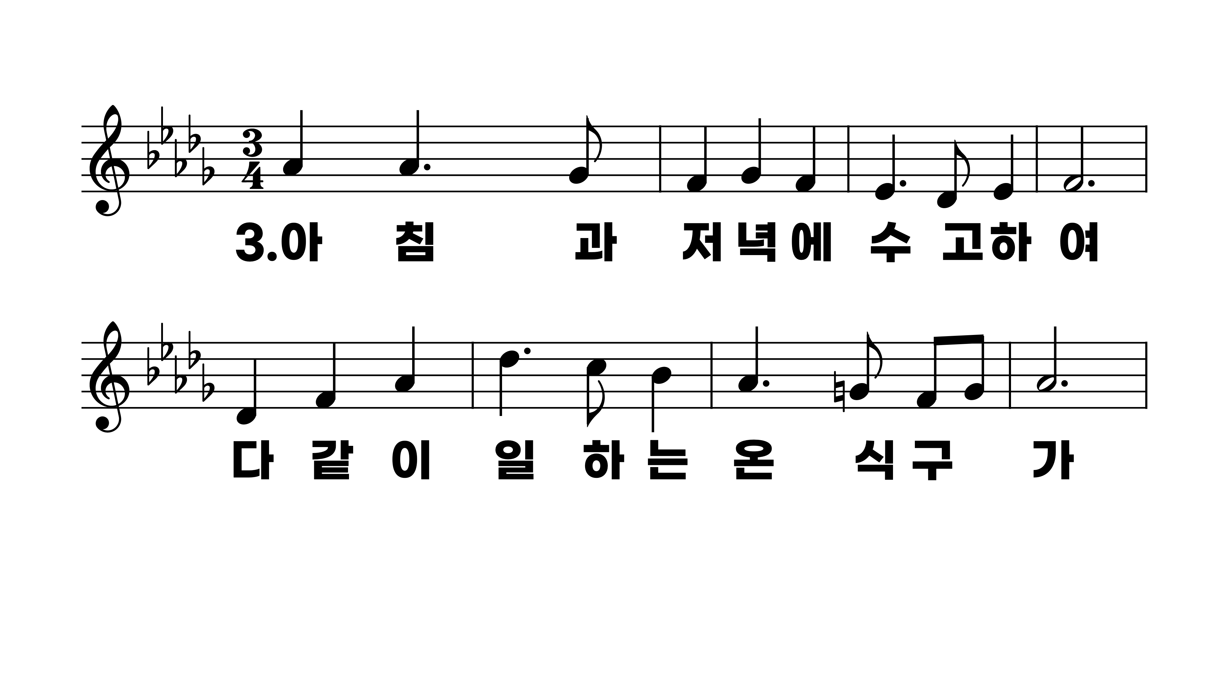
559장 사철에 봄바람 불어 잇고
1.사철에봄바
2.어버이우리
3.아침과저녁

Slide 10
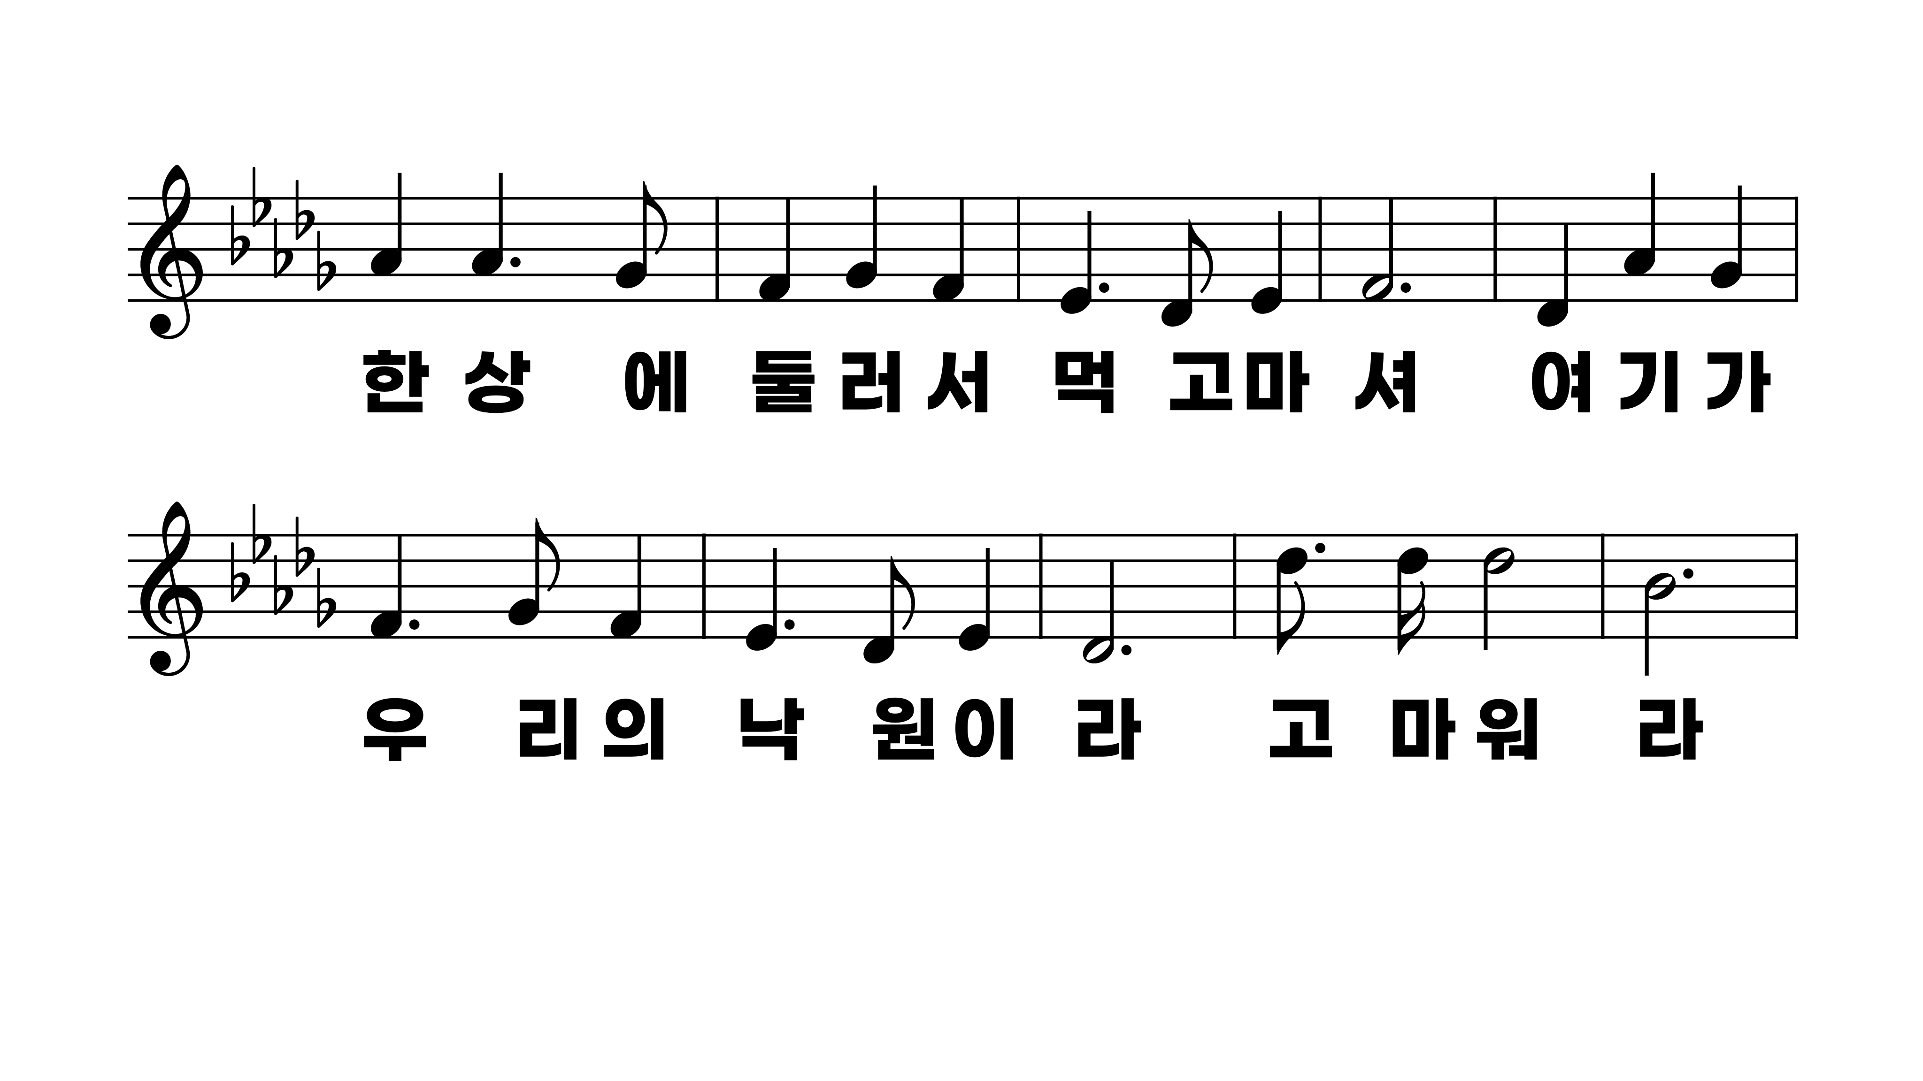
559장 사철에 봄바람 불어 잇고
1.사철에봄바
2.어버이우리
3.아침과저녁

Slide 11
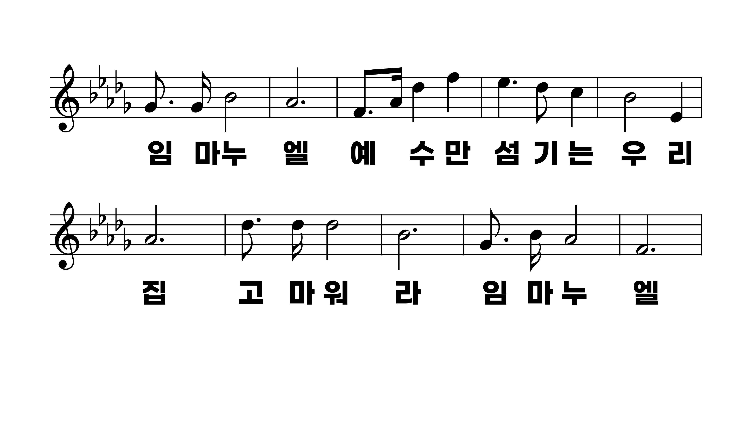
559장 사철에 봄바람 불어 잇고
1.사철에봄바
2.어버이우리
3.아침과저녁

Slide 12
559장 사철에 봄바람 불어 잇고
1.사철에봄바
2.어버이우리
3.아침과저녁

